Slide 1
ЗВІТ директора Коваленка Ю.І. за підсумками роботи у 2020/2021 н.р.
Державний навчальний заклад
“Сумське вище професійне училище будівництва та автотранспорту”
Протокол Педагогічної ради №8
від 30 серпня 2021 року

Slide 2
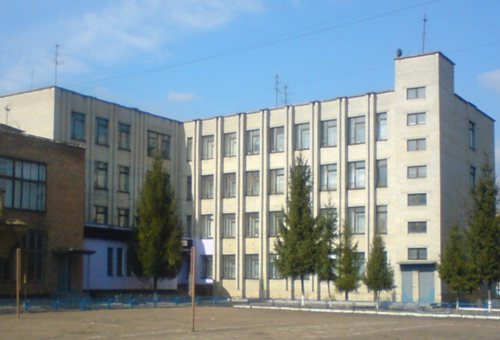
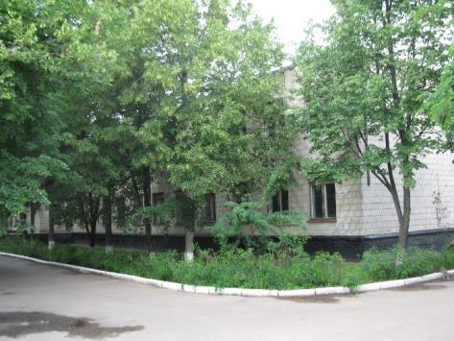
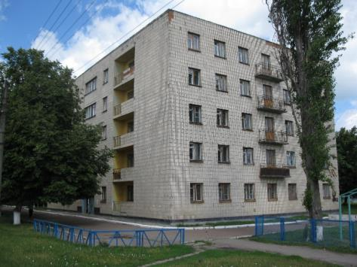
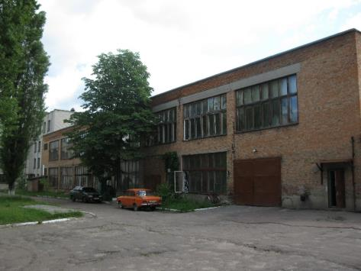
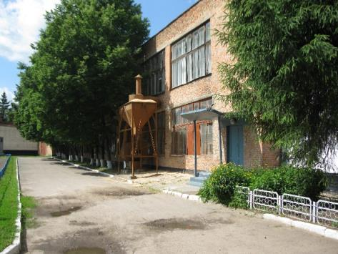
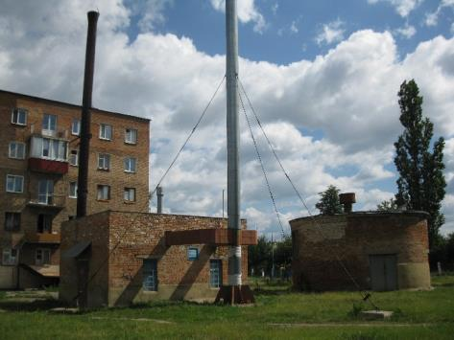
Загальні відомості
ДНЗ «Сумське вище професійне училище будівництва та автотранспорту» розташований на земельній ділянці загальною площею 3,0392 га

Slide 3
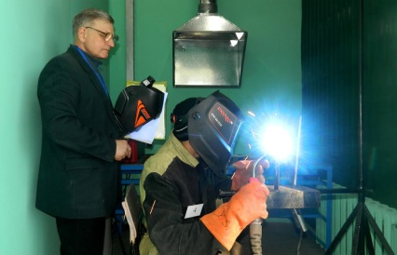
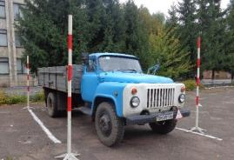
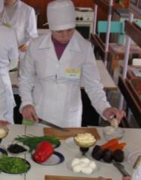
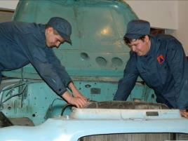
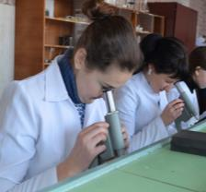
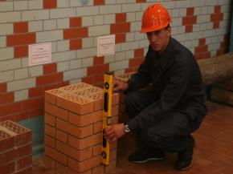
Загальні відомості
Ліцензовані професії
№ з/п | Назва професії | Ліцензований обсяг
1. | Слюсар з ремонту колісних транспортних засобів | 120
2. | Водій автотранспортних засобів (категорія «С») | 90
3. | Водій автотранспортних засобів (категорія «В») | 20
4. | Електрогазозварник | 90
5. | Електрозварник ручного зварювання | 60
6. | Муляр | 60
7. | Контролер харчової продукції (виробництво молочних продуктів) Контролер харчової продукції (виробництво м’ясних та рибних продуктів) Лаборант хіміко-бактеріологічного аналізу | 30
8. | Кухар | 30
9. | Оператор комп’ютерного набору | 30
10. | Оператор комп’ютерної верстки | 30

Slide 4
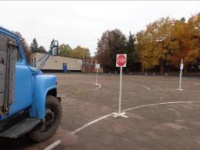
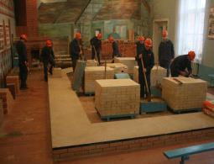
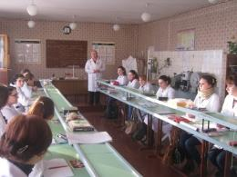
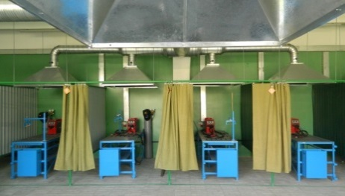
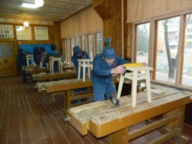
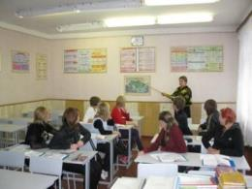
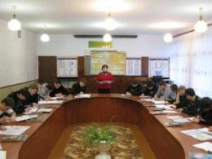
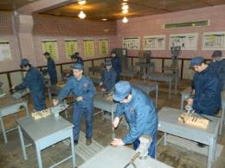
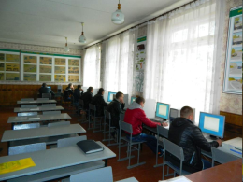
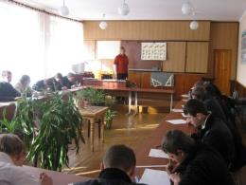
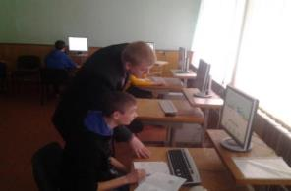
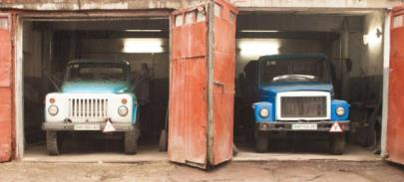
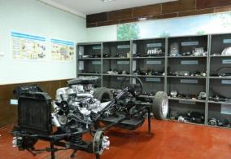
Загальні відомості
НАВЧАЛЬНО-ВИРОБНИЧІ ПРИМІЩЕННЯ:
- навчальні кабінети – 24 загальноосвітньої підготовки – 14 професійно-теоретичної підготовки – 10
- лабораторії – 14
- майстерні – 1
- маневровий майданчик для вправ з початкового водіння
- автомобільний парк

Slide 5
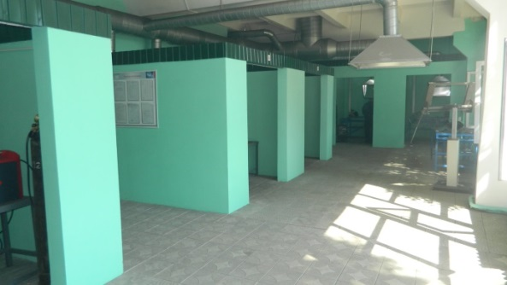
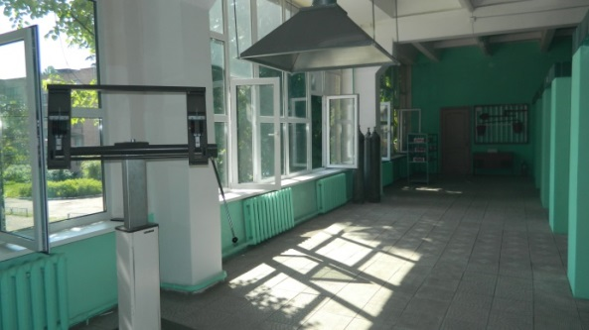
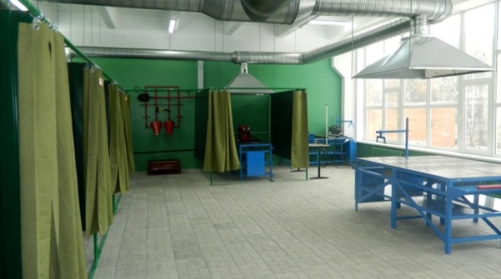
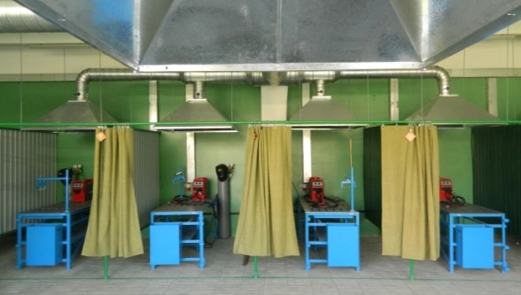
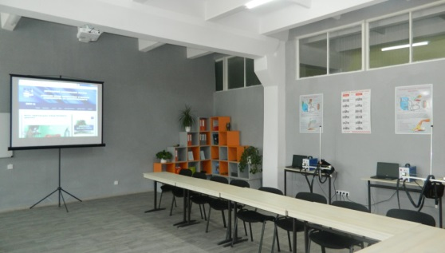
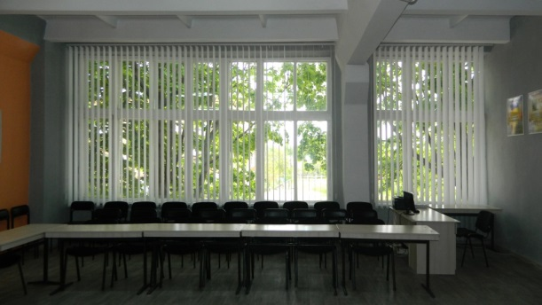
Загальні відомості
Навчально-практичний центр за професією «Електрозварник ручного зварювання. Електрозварник на автоматичних та напівавтоматичних зварювальних машинах. Зварник»
Для роботи центру придбано сучасне зварювальне обладнання, комп’ютерні зварювальні тренажери, мультимедійний проектор; створено 2 зварювальні майстерні, кабінет зварювальних технологій
Зварювальна майстерня №1
«Напівавтоматичного зварювання»:
площа - 216 кв. м
9 кабін по 2 робочих місця
Зварювальна майстерня №2
«Аргонодугового зварювання неплавким електродом»:
площа - 102 кв. м
8 робочих місць для зварювання
1 робоче місце для роботи на плазморіз Not Power 30
Кабінет професійно-
теоретичної підготовки:
площа - 81 кв. м
1 робоче місце викладача
26 учнівських місць

Slide 6
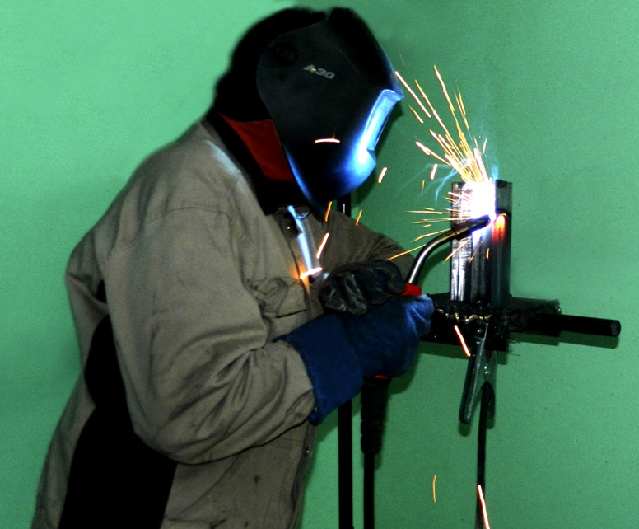
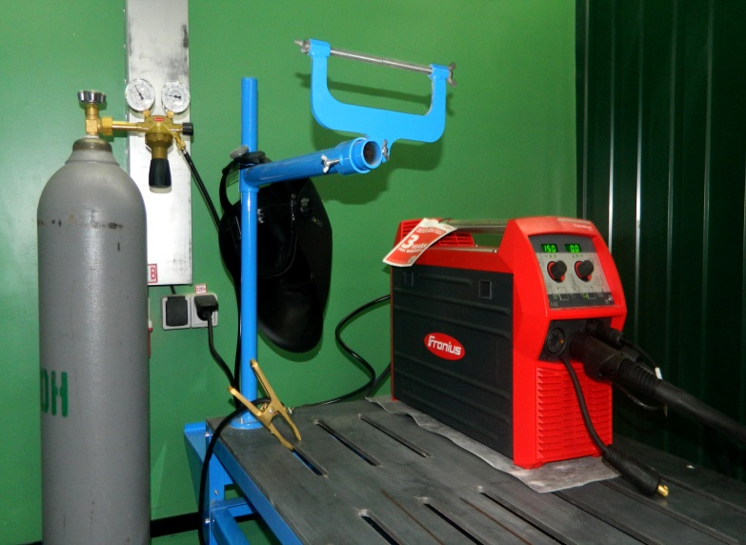
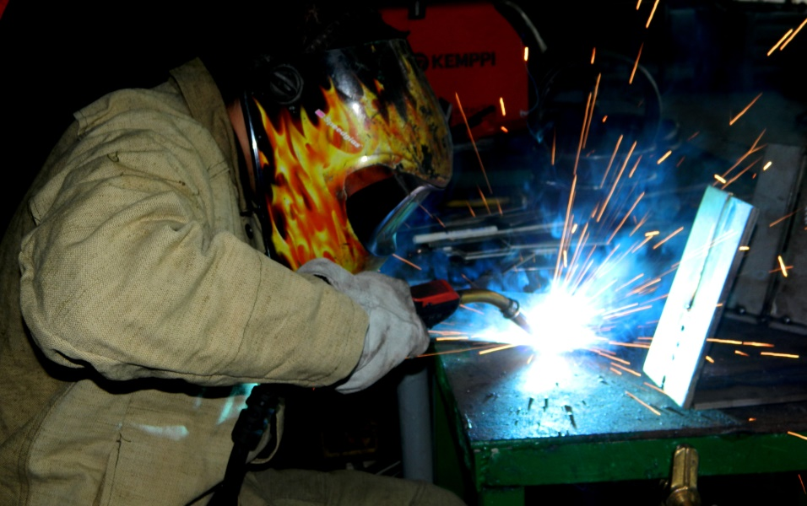
Загальні відомості
Головною метою діяльності
навчально-практичного центру є:
удосконалення практичної підготовки учнів, слухачів закладів професійної (професійно-технічної) освіти за професіями «Електрозварник ручного зварювання», «Електрогазозварник»;
підвищення кваліфікації педагогічних працівників, фахівців організацій, підприємств, установ, слухачів з числа незайнятого населення;
надання освітніх послуг з професійно-технічного навчання, перепідготовки та підвищення кваліфікації робітників за професіями зварювального виробництва;
впровадження у освітній процес новітніх виробничих технологій із застосуванням сучасного обладнання, інструментів і матеріалів;
співробітництво та постійний зв’язок з підприємствами замовниками кадрів з метою поширення інноваційних педагогічних та виробничих технологій, інформації щодо новітніх матеріалів, інструментів, обладнання.
Notes:
6

Slide 7
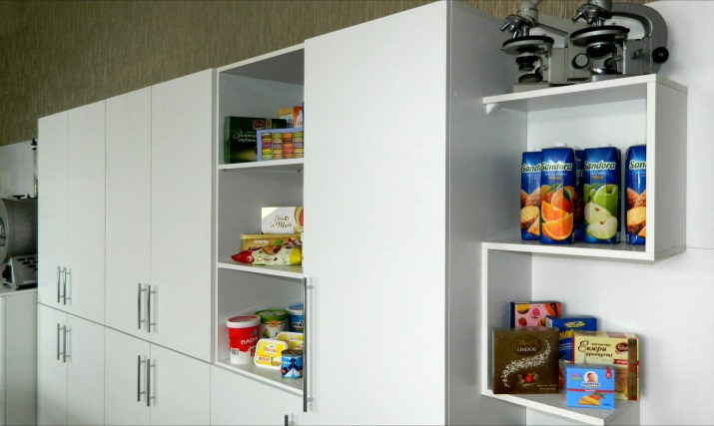
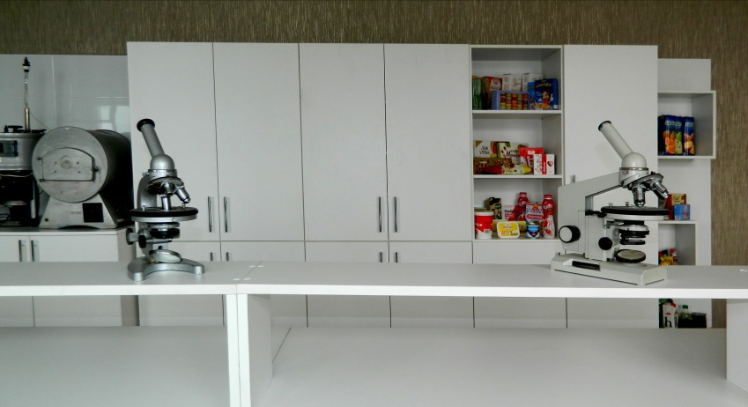
Загальні відомості
НАВЧАЛЬНО-ВИРОБНИЧІ ПРИМІЩЕННЯ:
У 2021 році закінчено капітальний ремонт “Хіміко-бактеріологічної лабораторії”
1 робоче місце викладача
15 учнівських місць
придбано:
Лабораторні шафи
LED-світильники
Учнівські лабораторні столи
Хімічні реактиви та фіксанали
Лабораторний посуд
Фільтрувальні матеріали
Мікроскоп
Медичні препарати
замінено:
- вентиляційну систему лабораторії
- вікна
- двері
- покриття стелі, стін та підлоги
Проведені ремонтні малярно-штукатурні роботи, проведено нову додаткову електромережу під електрообладнання.

Slide 8
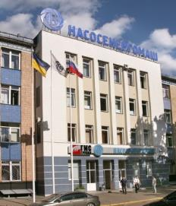
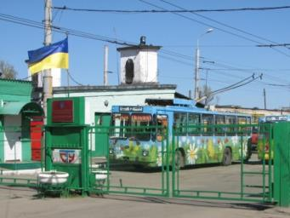
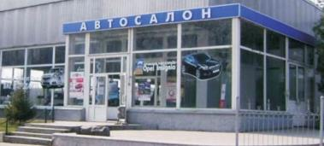
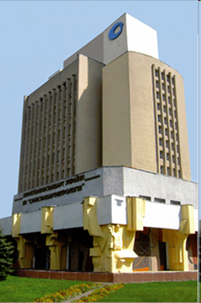
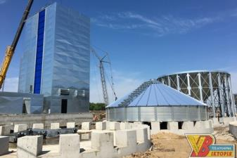
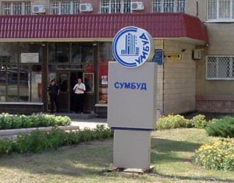
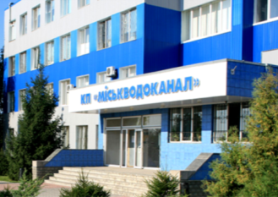
СПІВРОБІТНИЦТВО ЗІ СТЕЙКХОЛДЕРАМИ
Основні підприємства –
замовники робітничих кадрів
АТ «Сумський завод «Насосенергомаш»
ПАТ «Сумське НВО»
ПАТ «Сумбуд»
ДБМП «Промбуд-1»
ТОВ «Хімбуд-2»
КП «Електроавтотранс»
КП «Міськводоканал»
ДП «Сумський облавтодор»
ДП «Аромат» філії «Сумський молочний завод»
ПАТ «СумиАвто»
ТОВ Сумське АТП-15954
ПАТ «Сумихімпром»
ТОВ Сумське АТП-15955
ДП ТОВ «ДЕВЕЛОПМЕНТ МАКС ЛЛС» «АВТОІНВЕСТСТРОЙ-СУМИ»
ТОВ «Автосфера Логістика»)
НТЦ «Діагностика»)
ТОВ Агрофірма «Вікторія»
ПСП «Слобожанщина АГРО»
ТОВ «Зернова індустрія»
ДП «Сумський регіональний НВЦ стандартизації, метрології та сертифікації»
ТОВ «Суми-Електрод»
ТОВ АФ «Псьол»,
ДБМП «Лебединпромбуд»
DN SERVISE

Slide 9
СПІВРОБІТНИЦТВО ЗІ СТЕЙКХОЛДЕРАМИ
Напрями співробітництва:
– залучення стейкхолдерів до розробки та перегляду освітніх програм та робочих навчальних планів;
– анкетування дійсних та потенційних стейкхолдерів;
– встановлення договірних відносин, що передбачають зокрема можливість проведення виробничої практики на базі установ стейкхолдерів та подальше працевлаштування випускників;
– залучення провідних фахівців установ стейкхолдерів до проведення навчальних занять на базі училища та на базі установи стейкхолдера;
– запрошення представників установ стейкхолдерів на захист дипломних робіт під час проведення державної кваліфікаційної атестації

Slide 10
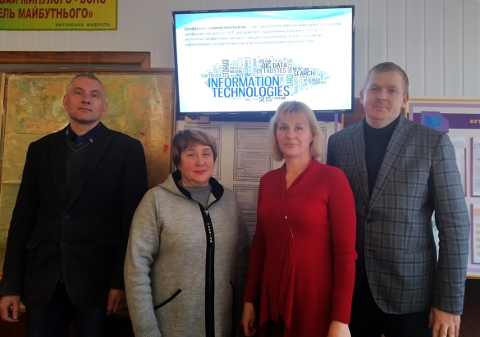
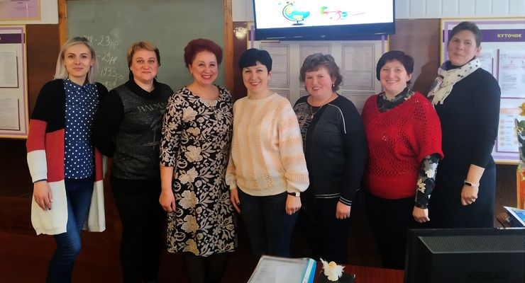
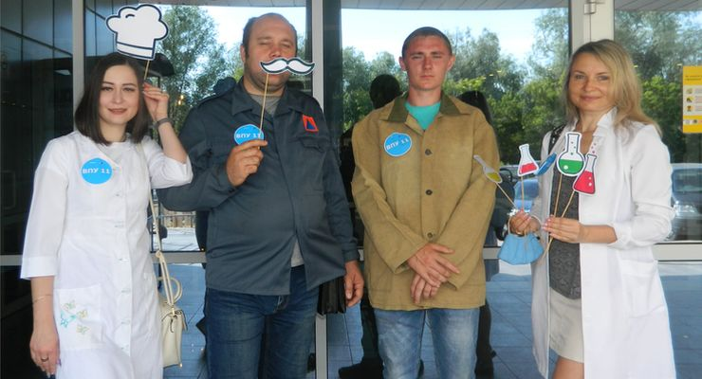
КАДРОВА ДІЯЛЬНІСТЬ
Кількість працівників
– 105
Адміністрація – 4
Викладачів – 16
Майстрів – 24
Старших майстрів – 2
Методистів – 2
Соціальний педагог – 1
Практичний психолог – 1
Керівник фізичного виховання – 1
Керівники гуртків – 3
Вихователі - 3
Педагогічні звання: Науковий ступінь та звання:
Старший викладач – 7 чол. (10%), кандидат педагогічних наук, доцент -1
викладач-методист – 1 (2%), кандидат педагогічних наук -1
майстри в/н – 10 чол. (16%)
ВПУ-11

Slide 11
КАДРОВА ДІЯЛЬНІСТЬ
РЕЗУЛЬТАТИ АТЕСТАЦІЇ ПЕДАГОГІЧНИХ ПРАЦІВНИКІВ У 2020 РОЦІ (21 особа)
Результат | К-ть | ПІБ педагога
Підтверджено відповідність раніше присвоєній кваліфікаційній категорії «спеціаліст вищої категорії» та пед. звання «старший викладач» | 1 | Усікова Л.В.
Підтверджено відповідність раніше присвоєним кваліфікаційній категорії «спеціаліст вищої категорії» та присвоєно пед. звання «старший викладач» | 2 | Алексенко О.А., Нижегородцева Т.А.
Присвоєно кваліфікаційну категорію «спеціаліст вищої категорії» | 3 | Денисенко С.І., Сідельник Н.В., Ігнатенко С.В.
Присвоєно кваліфікаційну категорію «спеціаліст другої категорії» | 6 | Гончарова Ю.О., Захарченко Т.П., Зінчук Н.П., Коваленко Ю.І., Строколіс С.М., Сукотнов Д.Ю.
Присвоєно пед.звання «Майстер виробничого навчання І категорії» | 1 | Ткаченко В.О.
Присвоєно пед.звання «Майстер виробничого навчання ІІ категорії» | 1 | Азаров С.В.
Підтверджено раніше присвоєне пед.звання «Майстер виробничого навчання ІІ категорії» | 1 | Макаренко В.Д.
Підтверджено раніше присвоєне пед.звання «Майстер виробничого навчання І категорії» | 2 | Захарченко Т.П., Садко Л.І.
Встановлено 12 тарифний розряд | 1 | Матвієнко Д.Є.

Slide 12
КАДРОВА ДІЯЛЬНІСТЬ
КУРСИ ПІДВИЩЕННЯ КВАЛІФІКАЦІЇ у 2020/2021 н.р. всього – 19 осіб:
методист Гончарова Ю.О. викладачі загальноосвітнь підготовки: викладач зарубіжної літератури Гречаніченко Т.М., викладач української мови Бібікова Ю.О., викладач біології та екології Касьяненко О.С., викладач української мови і літератури Майковська С.М., викладач фізичної культури Строколіс С.М.; викладачі професійно-теоретичної підготовки: Ігнатенко С.В., Голодний В.І., Захарченко Т.П., Маландій Є.В., Сукотнов Д.Ю., Бурлака О.В., Коваленко І.В., Головченко С.В. майстри в/н: Азаров С.В. , Захарченко Т.П., Левченко В.П., Макаренко В.Д., Ткаченко В.О. ; керівник гуртка Коваленко О.О.

Slide 13
Єдина методична проблема училища у 2020/2021 н.р.: «Формування професійних та предметних компетентностей учнів через впровадження в освітній процес технологій розвитку критичного мислення» (ІІ етап. Практично-діяльнісний. Формування педагогічних компетентностей. Запровадження нових освітніх технологій)
МЕТОДИЧНА РОБОТА
Творчі доробки за результатами роботи
у 2020/2021 н.р.
«Організація дистанційного навчанням у віртуальному середовищі Google Classroom»;
Систематизовано матеріали про практику організації змішаного навчання в освітньому закладі з професій «Контролер харчової продукції (виробництво молочних продуктів)», «Контролер харчової продукції (виробництво м’ясних та рибних продуктів)», «Лаборант хіміко-бактеріологічного аналізу». Матеріали містять: інтерактивні презентації, електронні посібники, онлайн лабораторії-стимулятори, онлайн-матеріали для перевірки знань учнів тощо (в електронному вигляді);
творчий доробок «Впровадження в навчальний процес знань з новітніх матеріалів і технологій виробництва» (круглий стіл).

Slide 14
ІІІ етап. Вдосконалення творчого потенціалу педагогів
Творчі доробки за результатами роботи
у 2020/2021 н.р.
методична розробка заняття з елементами тренінгу «Методика формування та розвитку критичного мислення»;
методична розробка «Формування ключових компетентностей учнів» (за результатами спільного засідання МК загальноосвітнього циклу у формі круглого столу);
творчий доробок «Роль викладача у підготовці учнів до проходження ДПА у формі ЗНО» (за результатами спільного засідання МК загальноосвітнього циклу у формі круглого столу);
методична розробка «Психологічний супровід здобувача освіти. Рекомендації викладачам» (практичний психолог Сургуч Ю.В.);
діалогічне навчання на уроках англійської мови в закладі ПТО (викладач іноземної мови Бурлака О.В.);
методична розробка за матеріалами педагогічної ради «Урок в контексті компетентнісного підходу»;
методична розробка за матеріалами педагогічної ради «Використання тестових технологій»;
творчий доробок «Використання цифрових інструментів для забезпечення ефективного навчання математиці» (дослідження) (викладач математики Алексенко О.А.).

Slide 15
МЕТОДИЧНА РОБОТА
Участь в Одинадцятій Міжнародній виставці «Сучасні заклади освіти»
(номінація «Створення і впровадження сучасних засобів навчання, продуктів, програм, систем і комплексних рішень для підвищення якості освіти») Електронний навчальний засіб створений у вигляді інтерактивного онлай-курсу «Основи мікробіології».
Онлайн-курс призначений для використання викладачами професійно-теоретичної підготовки та здобувачами освіти за професією «Лаборант хіміко-бактеріологічного аналізу» (ІІ-ІІІ розряд) при підготовці та проведенні уроків теоретичного та виробничого навчання. Матеріали ЕНЗ призначені для використання на різних етапах уроку, а також для організації самостійного вивчення учнями навчального матеріалу під час дистанційного навчання.
Викладач Маландій Є.В.
Диплом І ступеня та золота медаль
за презентацію освітніх інновацій
і активну участь у розбудові національної освіти

Slide 16
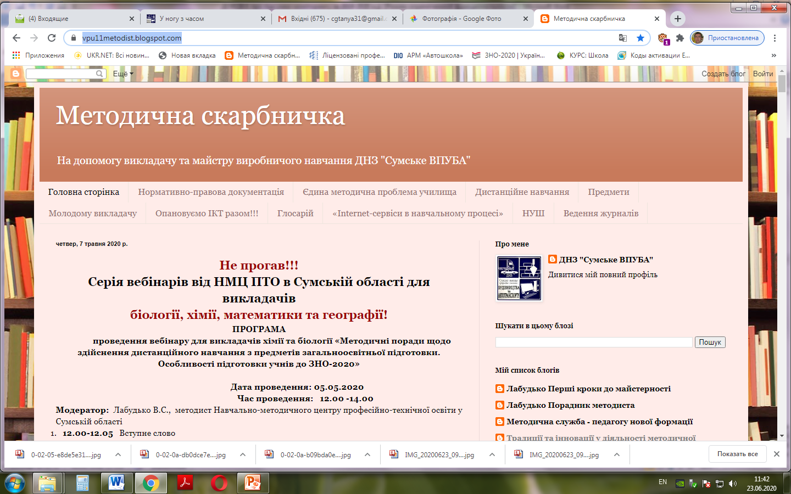
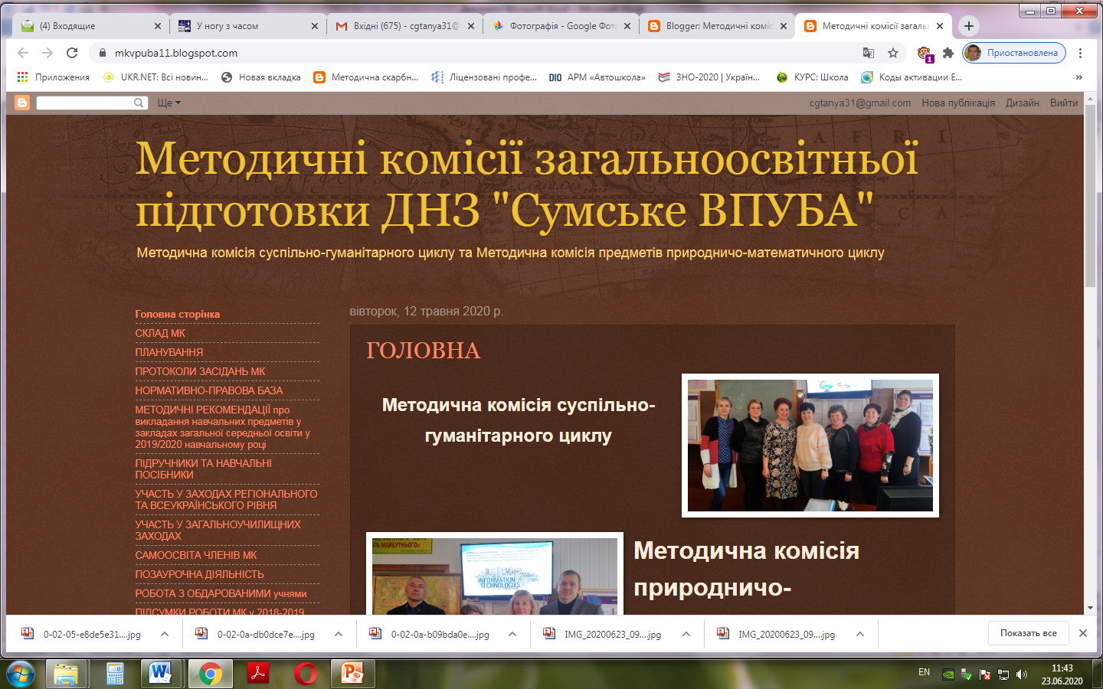
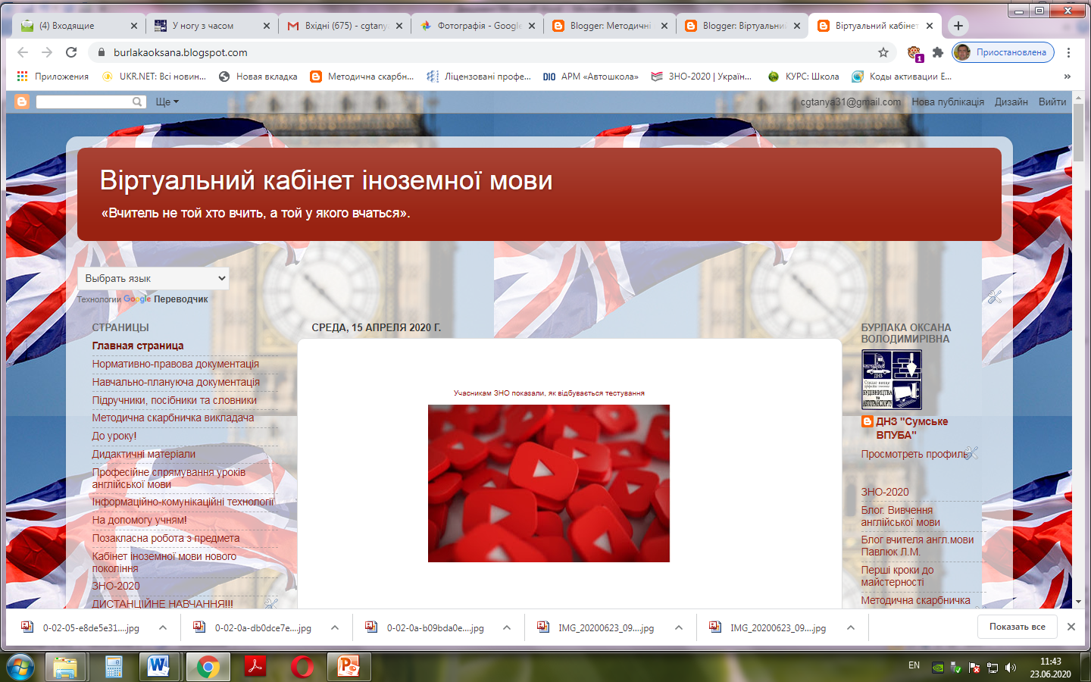
МЕТОДИЧНА РОБОТА
З метою впровадження інформаційно-комунікаційних технологій в освітній процес створено освітні блоги викладачів як засіб оптимізації самоосвіти педагогічних працівників, як засоби мережевої взаємодії викладачів та учнів:
фізики (Харьков В.М.) (https://svpubafizika.blogspot.com/);
історії (Усікова Л.В.) (http://istoriyavpu11.blogspot.com/p/blog-page_13.html);
англійської мови (Бурлака О.В.) Віртуальний кабінет іноземної мови (https://burlakaoksana.blogspot.com/);
спільний блог методичних комісій природничо-математичного та суспільно-гуманітарного циклів (https://mkvpuba11.blogspot.com/);
методична скарбничка «На допомогу викладачу та майстру виробничого навчання ДНЗ «Сумське ВПУБА» (https://vpu11metodist.blogspot.com/). Віртуальний методичний кабінет створений як центр підвищення методичної обізнаності педагогічних працівників училища.
Notes:
16

Slide 17
ІІІ етап. Вдосконалення творчого потенціалу педагогів
Виступи педагогів на вебінарах та семінарах
03.12.2020 – виступ викладача зарубіжної літератури Майковської С.М. на тему «Комп’ютерні технології – потреба часу. Медіадидактика на уроках зарубіжної літератури» на онлайн-семінарі для викладачів зарубіжної літератури;
15.09.2020 – виступ-презентація досвіду методиста Гончарової Ю.О. на тему ««Віртуальний центр методичної підтримки молодих викладачів» (https://vpu11metodist.blogspot.com/)» на онлайн семінар-нараді для методистів «Організація роботи методичного кабінету закладу професійної (професійно-технічної) освіти» для учасників творчої лабораторії «Методист»;
18.09.2020 – виступ викладача іноземної мови Бурлаки О.В. на тему «Віртуальний кабінет викладача іноземної мови» та викладача історії Нижегородцевої Т.А. на тему «Упровадження ІКТ на уроках історії в умовах дистанційного навчання» (3 год.) на онлайн-семінарі з теми «Організація освітнього процесу з предметів суспільно-гуманітарних дисциплін у 2020/2021 навчальному році»;
08.10.2020 – виступ голови МК харчового профілю Маландій Є.В. на тему «Створення освітніх ресурсів - шлях до розвитку професійних компетентностей педагога в закладах професійної (професійно-технічної) освіти» на онлайн-семінарі для голів методичних (циклових) комісій професійної підготовки «Шляхи удосконалення методичної роботи голів методичної комісії»;
28.01.2021 – виступ голови МК харчового профілю Маландій Є.В. на вебінарі для голів МК «Упровадження ІКТ у роботі методичних комісій» з досвіду «Використання веб-ресурсів для проведення предметних декад»;
13.05.2021 – виступ голів МК суспільно-гуманітарного та природничо-математичного циклівУсікової Л.В. та Касьяненко О.С. з презентацією досвіду з теми «ІКТ в поєднанні з сучасними педагогічними технологіями в роботі МК».

Slide 18
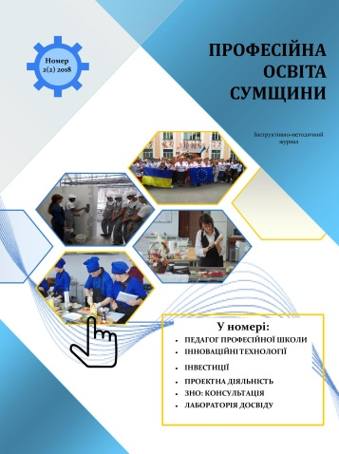
ІІІ етап. Вдосконалення творчого потенціалу педагогів
Публікації викладачів
Подано до друку до Інформаційно-методичного журналу «Професійна освіта Сумщини»:
2020
стаття викладача англійської мови Бурлаки О.В. на тему «Англомовні тексти фахового спрямування як джерело розширення термінологічного словника»;
стаття викладача всесвітньої історії Усікової Л.В. на тему «Особливості роботи з історичними джерелами при формуванні критичного мислення»;
стаття викладача української мови Касьяненко Т.О. на тему «Позакласна робота з національно-патріотичного виховання вчителя української мови та літератури».
2021
стаття заступника директора з НР Гречаніченко Т.М. та методиста Гончарової Ю.О. на тему «Система роботи Школи молодого педагога»;
стаття методиста Гончарової Ю.О. на тему «Впровадження особистісно орієнтованих технологій у педагогічний процес ЗП(ПТ)О».
Збірка матеріалів ІV Всеукраїнської науково-методичної практичної конференції «Особистісно-професійна компетентність педагога: теорія і практика»:
стаття викладача фізики Маковоза О.Ю. На тему «Предметна компетентність викладача фізико-математичних дисциплін (фізика, інформатика) в частині врахування індивідуальних особливостей учнів для підвищення ефективності освітнього процесу».

Slide 19
МЕТОДИЧНА РОБОТА
Декади загальноосвітнього та професійного напрямків

Slide 20
ДОСЯГНЕННЯ УЧНІВ
НАВЧАЛЬНІ ДОСЯГНЕННЯ УЧНІВ У 2019-2020 Н.Р.
на творчому рівні – 5 учнів (1,4 %, у минулому році 9 учнів– 2 %)
на достатньому рівні –136 учнів (41%, у минулому році 117 учень – 26%)
на середньому рівні – 167 учнів (39%, у минулому році 180 учнів – 40%)
на початковому рівні – 110 учнів (26%, у минулому році 125учні – 28%).
Не атестовані з більшості предметів у 2020/2021 н.р. – 5 учнів (1,4%, у минулому році 23 учнів – 5%).

Slide 21
ДОСЯГНЕННЯ УЧНІВ
Середній бал навчальних досягнень
з усіх видів підготовки
№ групи | Середній бал |  | № групи | Середній бал
11 | 5,2 |  | 44 | 8,0
13 | 5,7 |  | 50 | 7,9
14 | 6,3 |  | 51 | 6,6
21 | 5,1 |  | 52 | 8,1
22 | 5,7 |  | 53 | 7,4
23 | 5,0 |  | 61 | 7,2
24 | 6,3 |  | 62 | 7,0
31 | 5,8 |  | 66 | 7,8
33 | 5,5
Загальний середній бал по училищу становить
6,6 бали
( у минулому році – 6,5)
загальноосвітня підготовка – 5,1
професійно-теоретична підготовка – 6,6
професійно-практична підготовка – 7,8

Slide 22
ДОСЯГНЕННЯ УЧНІВ
Організація дистанційного навчання
З метою організації навчальної діяльності дистанційно використовувались:
сайт навчального закладу (для надання індивідуальних завдань учням)
можливості служби вайбер (для вирішення організаційних питань)
електронна пошта (для отримання зворотнього зв’язку)
Сервіси та послуги Google: Blogger, Google Документи, Google Drive , Gmail, YouTube та ін. для створення онлайн тестів та завдань, перегляду відеофайлів з тематики уроків)
платформа ZOOM (для проведення нарад та зв’язку).

Slide 23
ДОСЯГНЕННЯ УЧНІВ
Всеукраїнські та міжнародні конкурси
з загальноосвітніх предметів
Назва конкурсу | Заявки | Результативність | Викладачі
Українознавча гра «Соняшник» | 13 | Диплом І ступеня - 11 Диплом І ступеня - 2 | Майковська С.М.
Всеукраїнська гра з англійської мови | 5 | Сертифікат учасника | Бурлака О.В.
Всеукраїнський учнівський фізичний конкурс «ЛЕВЕНЯ» | 3 | Сертифікат учасника | Маковоз О.Ю.

Slide 24
Гуртки та спортивні секції у 2020/2021 навчальному році
№ п/п | Назва | Курс навчання | Прізвище, ім’я по батькові
 | Гурток «Медіакультура» | І-ІІІ | Розторгуєв В.В.
2. | Гурток художньої самодіяльності | І-ІІІ | Коваленко О.О.
3. | Гурток «Лідер» | І-ІІІ | Коваленко Ю. І.
4. | Спортивна секція «Футбол. Волейбол» | І-ІІІ | Денисенко С.І.
5. | Спортивна секція Бокс» | І-ІІІ | Коломієць А.П.
6. | Спортивна секція «Легка атлетика» | І-ІІІ | Скачедуб Н.М.

Slide 25
ДОСЯГНЕННЯ УЧНІВ у 2020, 2021 р.р.
ІІ етап ХІX-ХХ Всеукраїнського конкурсу учнівської творчості серед учнів училища на тему «Духовні святині рідного краю», що проходив під гаслом «Об’єднаймося ж, брати мої!»
Номінація “ЛІТЕРАТУРА”
3 місце (2020)
(Кириленко О – 13 група)
Номінація “ІСТОРІЯ УКРАЇНИ І ДЕРЖАВОТВОРЕННЯ”
3 місце (2021)
(учні 34 групи)
Викладач: Касьяненко Т.О.
Викладач: Нижегородцева Т.А.

Slide 26
ДОСЯГНЕННЯ УЧНІВ у 2020, 2021 р.р.
ІІ етап Всеукраїнських учнівських інтернет-олімпіад з навчальних предметів за завданнями у формі ЗНО:
з української мови – 1 місце (2020), 3 місце (2021)
з англійської мови – 3 місце (2020), 2 місце (2021)
з історії України – 1 місце (2021)
з математики – 3 місце (2020), 3 місце (2021)
з фізики – 2 місце (2020), 1 місце (2021)
з біології – 3 місце (2020), 1 місце (2021)
з географії – 1 місце (2020)
з хімії – 3 місце (2021)
ІІ етап Всеукраїнських учнівських інтернет-олімпіад з спеціальних предметів:
За професією «Електрогазозварник» – 1 місце (2020)
За професією «Муляр» – 1 місце (2021)

Slide 27
ДОСЯГНЕННЯ УЧНІВ у 2019-2020 н.р.
Міжнародні конкурси з української мови
ІІ (обласний) етап ХІX Міжнародного конкурсу з української мови імені Петра Яцика
3 місце (2020),
2 місце (2021)
ІІ (обласний) етап IХ Міжнародного мовно-літературного конкурсу імені Тараса Шевченка
3 місце (2020, 2021)
Всеукраїнська інтернет- олімпіада «Всеосвіта Весна – 2020» (українська мова)
1 місце
Викладач: Майковська С.М.
Викладачі: Касьяненко Т.О., Бібікова Ю.О.

Slide 28
ДОСЯГНЕННЯ УЧНІВ
ІІ етап Всеукраїнських учнівських інтернет-олімпіад з спеціальних предметів:
За професією «Електрогазозварник» – 1 місце (2020)
За професією «Муляр» – 1 місце (2021)
Конкурси фахової майстерності
ІІ етап за фахом «Електрогазозварник»
1 місце (2019),
1 місце (2020)
Фінальний етап конкурсу
5 місце (2018)

Slide 29
ДОСЯГНЕННЯ УЧНІВ
Виробнича практика за професією «Кухар»
Кафе «Медуниця»
Ресторан «Simbiosi»
Ресторан «Козачок»
Ресторан «The Mix»

Slide 30
ДОСЯГНЕННЯ УЧНІВ
Виробнича практика за професією «Електрогазозварник»
ТОВ «Градієнт-М»
ФГ «Свєтлова»
ТОВ «Райз-Північ»

Slide 31
ДОСЯГНЕННЯ УЧНІВ
Виробнича практика за професією «Контролер харчової продукції. Лаборант хіміко-бактеріологічного аналізу»
ТОВ «Сумська паляниця»
Філія «Сумський молочний завод» Дочірнє підприємство «Аромат»

Slide 32
ДОСЯГНЕННЯ УЧНІВ
Виробнича практика за професією «Слюсар з ремонту колісних транспортних засобів»
ТОВ "Інтерагростандарт"
СТО "Галактика"

Slide 33
Організація дозвілля
НАВЧАЛЬНО-ВИХОВНА ДІЯЛЬНІСТЬ
Відвідування
матчу з футболу
Святковий концерт
до Дня Вчителя
Notes:
33

Slide 34
НАВЧАЛЬНО-ВИХОВНА ДІЯЛЬНІСТЬ
Дистанційна робота
Урок доброти

Slide 35
НАВЧАЛЬНО-ВИХОВНА ДІЯЛЬНІСТЬ
Дистанційна робота
«Сумую за ВПУ»

Slide 36
УКРІПЛЕННЯ НАВЧАЛЬНО-МАТЕРІАЛЬНОЇ БАЗИ
Виконання ремонтних робіт у гуртожитку:
Капітальний ремонт 1 поверху(оздоблення стін, секцій, повна заміна електропроводки)
Капітальний ремонт санвузлу на 1 поверсі
Заміна дверей на 1 поверсі, та у секціях 52,44
Заміна матрасів
Заміна вікон на склопакети

Slide 37
УКРІПЛЕННЯ НАВЧАЛЬНО-МАТЕРІАЛЬНОЇ БАЗИ
Навчальні кабінети, лабораторії та майстерні
Ремонтні роботи:
фарбування
ремонт меблів
ремонт вікон
оновлення стендів

Slide 38
ІНФОРМАТИЗАЦІЯ НАВЧАЛЬНОГО ЗАКЛАДУ
Протягом 2020/2021 навчального року поліпшено матеріально-технічну базу та комплексно-методичне забезпечення предметів теоретичної підготовки
в кабінет спецтехнології №31 придбано: цифровий мікроскоп та підручники («Мікробіологія молока та молочних продуктів з основами ветеринарно- санітарної експертизи», «Мікробіологія молока та молочних продуктів, практикум» -2 шт., «Методи контролю продукції тваринництва та рослинних жирів»). Проведено заміну світильників (8 шт.), кабінет поповнено зразками пакувального матеріалу та тари; придбано веб-камеру;
в кабінеті №25 з обладнання і технології зварювальних робіт оновлено стенди 4(шт.); придбано системний блок, обігрівач, поповнено кабінет натуральними зразками: різак, пальник, ацетиленовий редуктор;
в кабінет спецтехнології №15 придбано системний блок до комп’ютера, веб-камеру, доповнено перелік натуральних зразків і об’єктів вивчення елементами електричної та гальмівної систем імпортних легкових автомобілів Citroen; поповнено обладнання кабінету піскоструєм, інструменти кабінету - знімачем підшипників внутрішнім; вимірювальним інструментом ореометром;

Slide 39
ІНФОРМАТИЗАЦІЯ НАВЧАЛЬНОГО ЗАКЛАДУ
Протягом 2020/2021 навчального року поліпшено матеріально-технічну базу та комплексно-методичне забезпечення предметів теоретичної підготовки
у кабінет охорони праці №27 придбано електронний диск «Організація роботи з охорони праці в закладах професійної (професійно – технічної освіти»; створено базу нормативно – правових документів з охорони праці та безпеки життєдіяльності; замінено системний блок;
у кабінеті будови та експлуатації автомобіля №13 оновлено: комплекти натуральних зразків з будови вузлів, агрегатів і систем вантажних автомобілів за темою: «Інше обладнання»; навчально-методичні комплекти «На допомогу учню» наочністю за темами : «Органи управління вантажним автомобілем»; «Рульове керування. Його види та особливості будови»; кабінет доукомплектовано макетом з теми «Технічне обслуговування кузова і додаткового обладнання автомобілів»;
в кабінет математики №46 придбано веб – камеру, принтер, комплексне видання до підготовки до ЗНО – 2021 з математики;

Slide 40
ІНФОРМАТИЗАЦІЯ НАВЧАЛЬНОГО ЗАКЛАДУ
Протягом 2020/2021 навчального року поліпшено матеріально-технічну базу та комплексно-методичне забезпечення предметів теоретичної підготовки
в кабінеті хімії №42 доукомплектовано аптечку першої допомоги; оновлено колекцію «Нафта і продукти її переробки», поповнено базу відеоматеріалів для уроків хімії віртуальними дослідами, створено матеріали для проведення уроків хімії для ІІ -ІІІ курсів за новою програмою (конспект уроку, презентація, віртуальні досліди, відео фрагменти), придбано методичну літературу з предмету «Хімія»: Н.Титатенко «Тест-контроль. Хімія. Зошит для самостійних і контрольних робіт» для 10 і 11 класів, Робочі зошити з хімії для 10 і 11 класу О.В.Григорович; придбано комплексне видання «Хімія. ЗНО – 2021»; завершено систематизацію та маркування хімічних реактивів; придбано 39 найменувань реактивів та обладнання для проведення лабораторних дослідів і практичних робіт (10 – 11 класи), придбано таблицю хімічних елементів ім. Д.Менделєєва;
в кабінеті фізики №22 придбано веб-камеру, оновлено стенд «Зовнішнє незалежне оцінювання», систематизовано навчально – наочні посібники, оновлено медіатеку;

Slide 41
ФІНАНСОВО-ГОСПОДАРСЬКА ДІЯЛЬНІСТЬ
Всього надходжень від всіх видів діяльності
(за період з 01.01.2021 по 01.08.2021 р.)
Найменування | Сума, грн
Курсова підготовка | 76 925 грн.
Харчування учнів | 27 670 грн.
Проживання квартиронаймачів | 217 429,86 грн.
Проживання в дитячому гуртожитку | 278 218,54 грн.
Реалізація майна | 8 700 грн.
Виробнича практика учнів | 11 129,05 грн.
Виробнича діяльність | 800 грн.
Всього: | 631 232,45 грн.
Благодійна допомога від різних джерел | 126 106,52 грн.

Slide 42
ПЕРСПЕКТИВИ РОЗВИТКУ
Першочергові завдання
до початку 2021/2022 н.р.:
Повне завершення всіх ремонтних робіт в навчально-виробничих приміщеннях
Ремонт даху корпусу майстерень
Розпочати ремонт комп’ютерного класу
Підготовка училища до опалювального періоду
Завершення профорієнтаційної роботи
Доукомплектування кадрового складу педпрацівників

Slide 43
ПЕРСПЕКТИВИ РОЗВИТКУ НА 2021/202 н.р.
Підвищення рівня надходжень
до спеціального фонду за рахунок:
збільшення обсягів надходжень від виробничої діяльності
розширення спектру надання платних освітніх послуг (курсова підготовка слухачів, короткотермінові спеціалізовані курси тощо)
збільшення кількості підприємств для проходження учнями оплачуваної виробничої практики
залучення інвестицій від підприємств-замовників кадрів та інших джерел, не заборонених чинним законодавством

Slide 44
ПЕРСПЕКТИВИ РОЗВИТКУ НА 2021/202 н.р.
Діяльність навчально-практичного центру із підготовки кваліфікованих робітників за професією «Електрозварник ручного зварювання. Електрозварник на автоматичних
та напівавтоматичних зварювальних машинах. Зварник»
Ліцензування нових професій:
Електрозварник на автоматичних та напівавтоматичних зварювальних машинах
Зварник

Slide 45
ПЕРСПЕКТИВИ РОЗВИТКУ ДО 2027 РОКУ
Вдосконалення освітнього процесу:
Впровадження дуальної форми навчання
Впровадження державних стандартів П(ПТ)О на основі компетентнісного підходу
Впровадження нових освітніх програм з загальноосвітньої підготовки
Впровадження ІКТ: встановлення комп’ютерів у всіх навчально-виробничих приміщеннях, придбання мультимедійного обладнання, створення нового комп’ютерного класу, створення електронних засобів навчання
Активне залучення до освітнього процесу роботодавців та соціальних партнерів

Slide 46
ПЕРСПЕКТИВИ РОЗВИТКУ ДО 2021 РОКУ
Впровадження енергозберігаючих технологій
Заміна електричних ламп
Ремонт та утеплення вікон та дверей
Встановлення металопластикових вікон
Заміна дверей

Slide 47
ПЕРСПЕКТИВИ РОЗВИТКУ ДО 2021 РОКУ
Створення умов для комфортного проживання учнів в гуртожитку відповідно до санітарних вимог та норм

Slide 48
Дякую за увагу!

